Slide 1



TIẾNG VIỆT 1

Slide 2

Notes:
Khởi động

Slide 3

ÔN TẬP
VÀ KỂ CHUYỆN
BÀI
50
c
t
Đọc
a
ac
at
1
ă
ăc
ăt
â
âc
ât
o
oc
ot
ô
ôc
ôt
ơ
ơc
ơt
u
uc
ut
ư
ưc
ưt

Slide 4


Slide 5
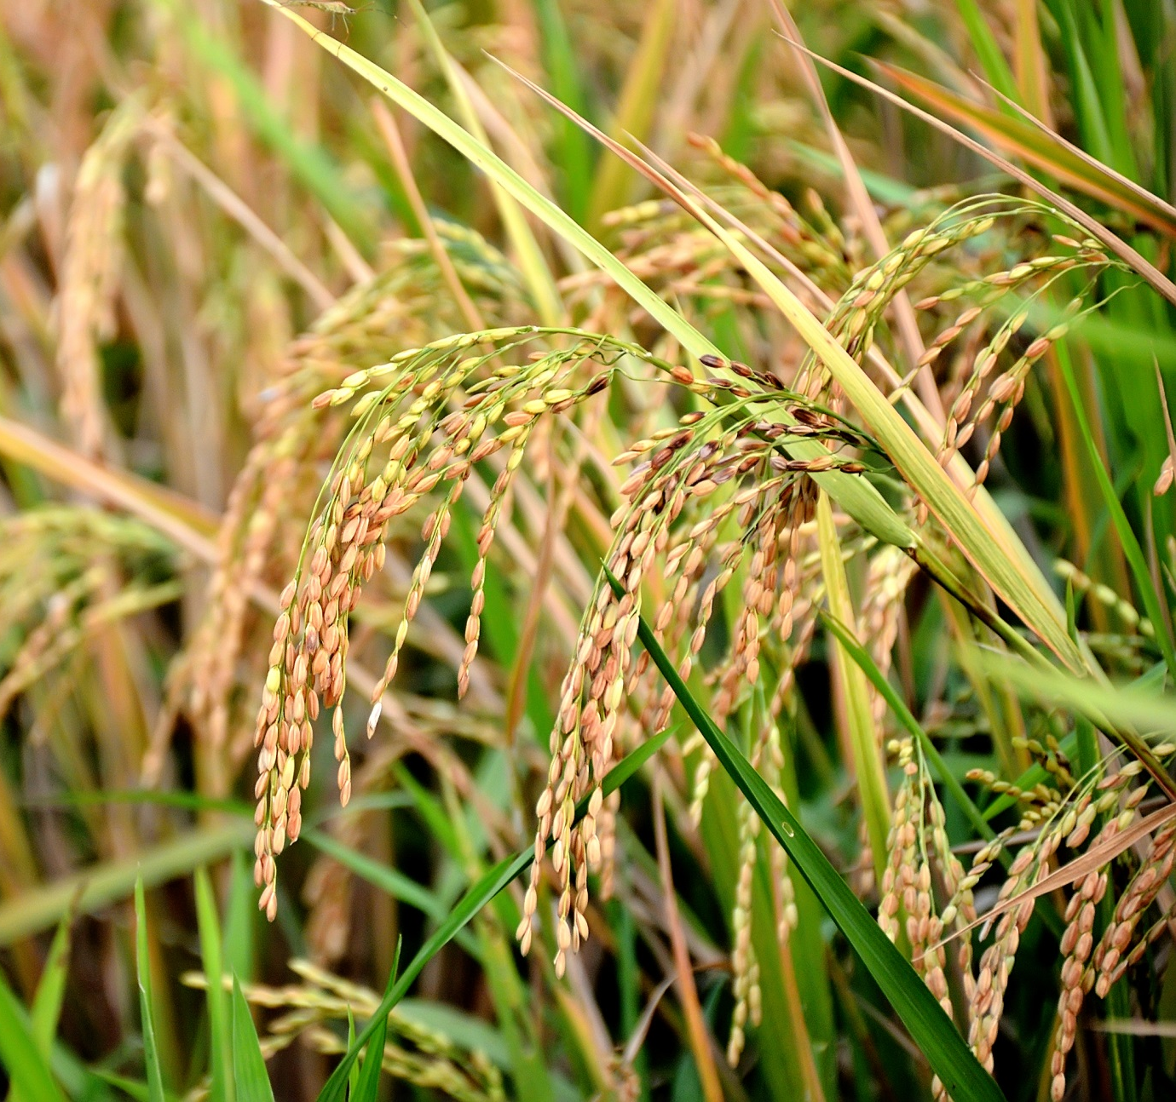
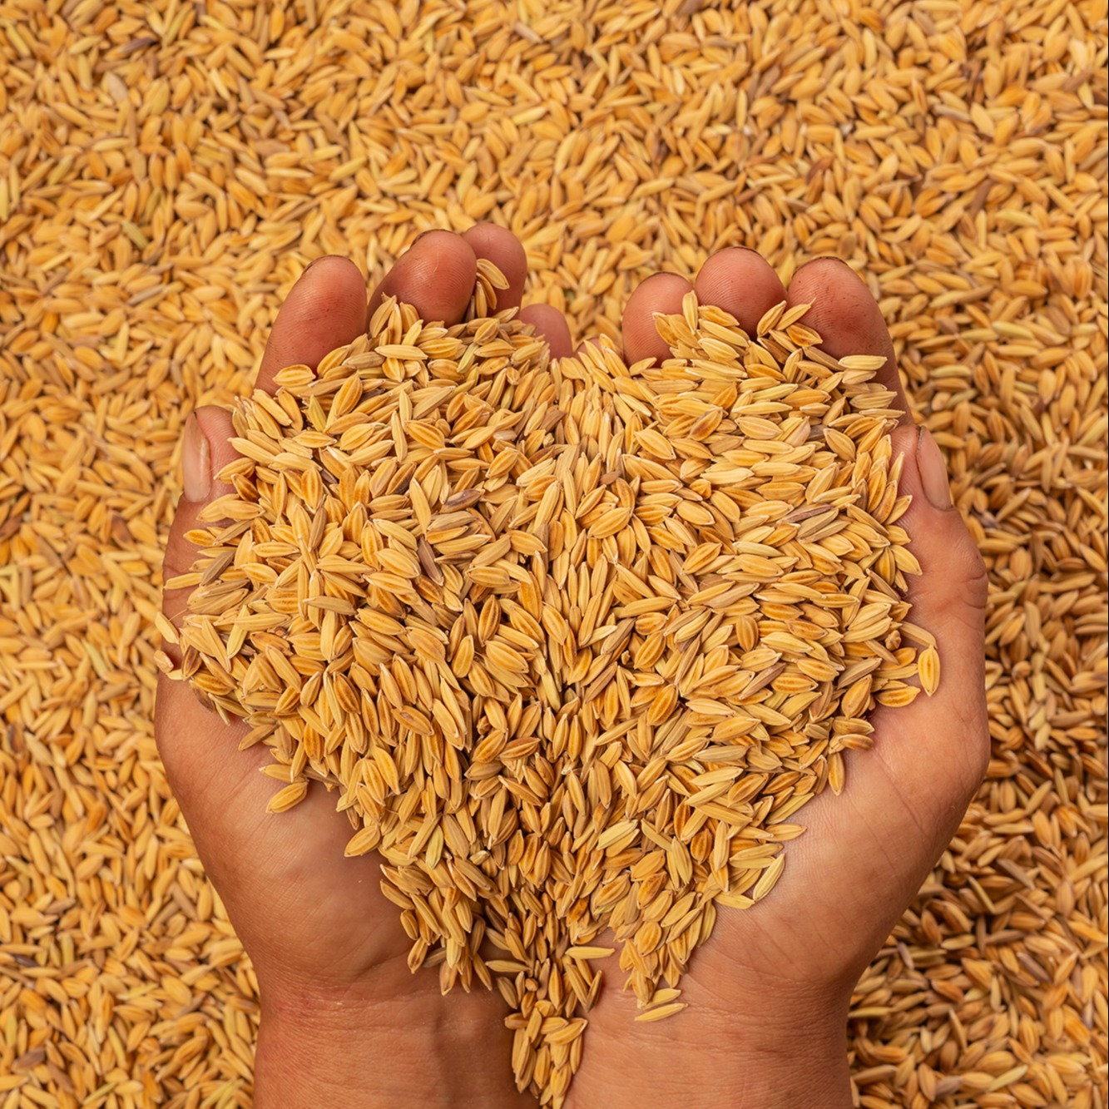
hạt thóc

Slide 6
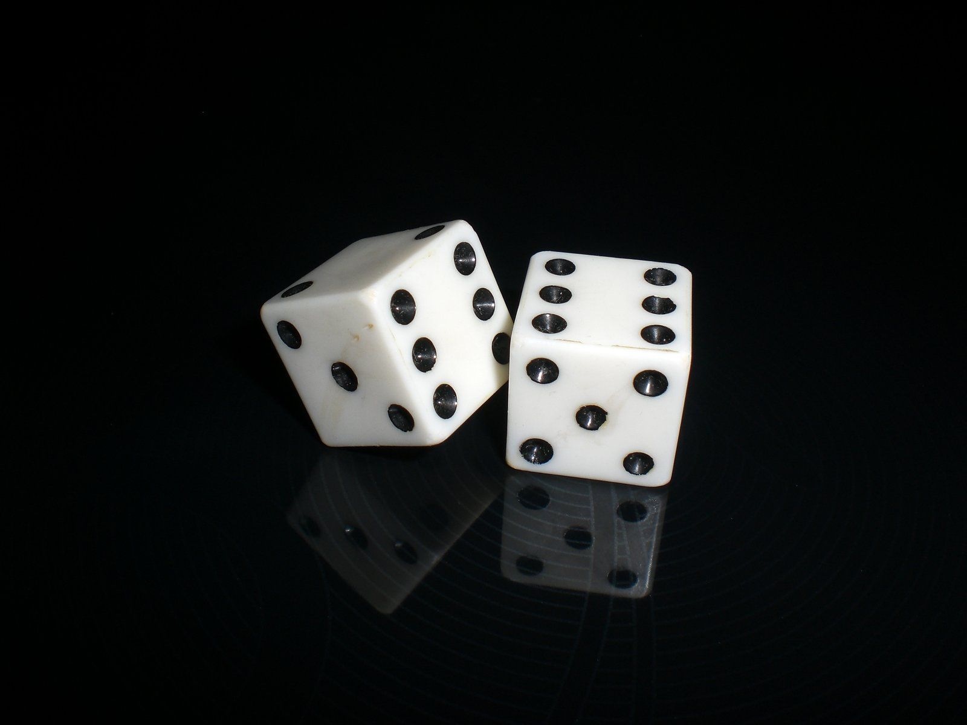
xúc xắc

Slide 7
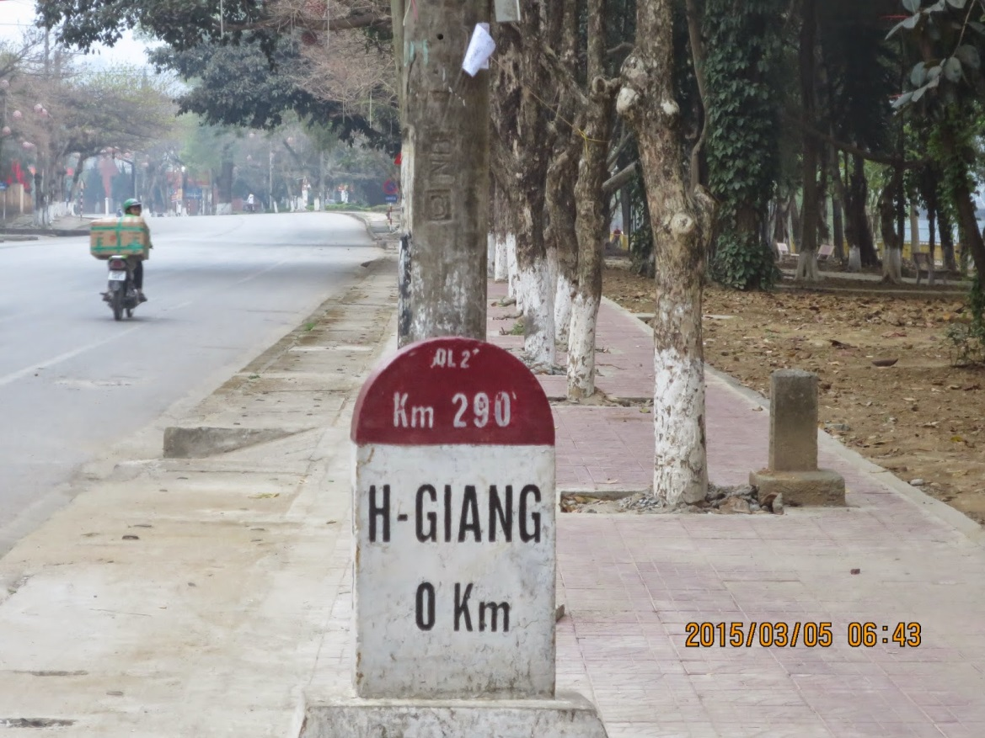
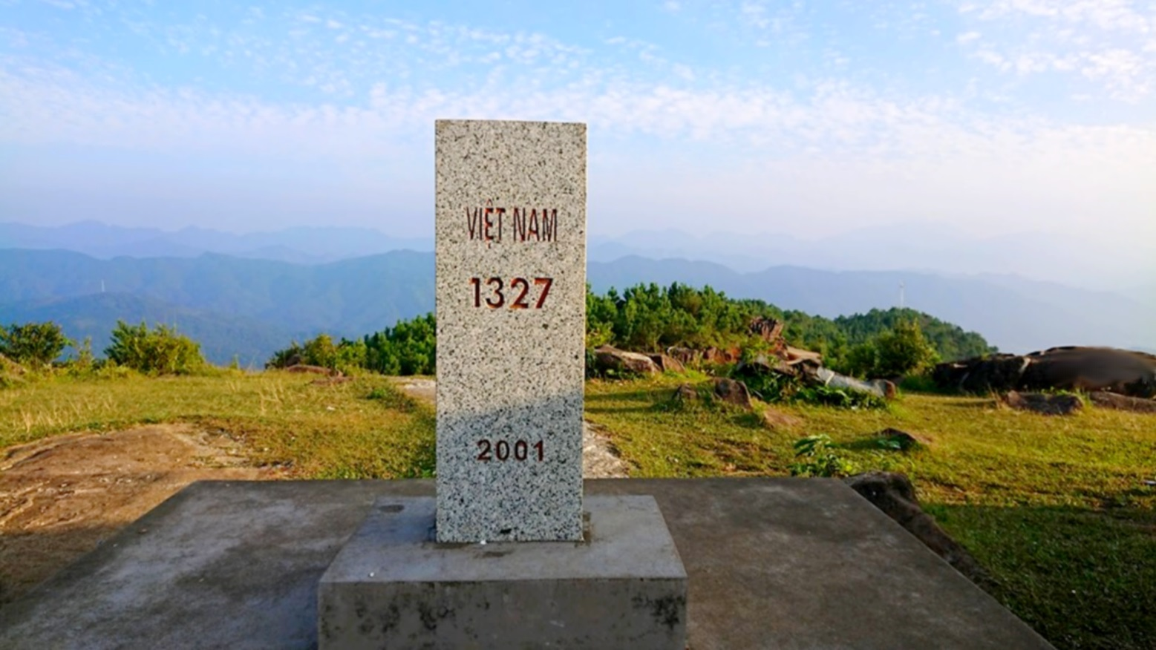
cột mốc

Slide 8
Gà mẹ dẫn đàn con đi ăn. Chốc chốc, tìm thấy mồi, gà mẹ “tục… tục…” gọi con. Đàn gà con chạy lại, chen chúc nhau ăn rồi rúc vào bên mẹ. Gà mẹ ủ ấm cho các con.
1
2
3
4
Notes:
GV chú ý giải thích cho HS hiểu tác dụng của dấu ngoặc kép.

Slide 9
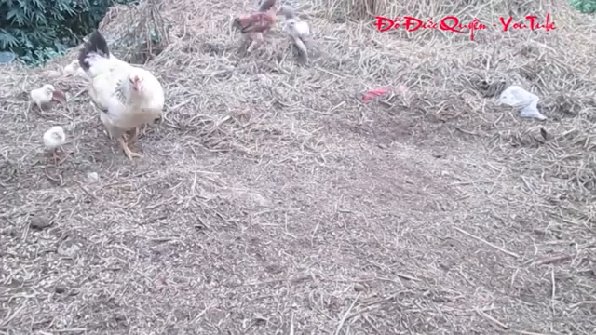
Notes:
Tam Đảo ở Vĩnh Phúc nhé thầy cô.

Slide 10
Gà mẹ dẫn đàn con đi ăn. Chốc chốc, tìm thấy mồi, gà mẹ “tục… tục…” gọi con. Đàn gà con chạy lại, chen chúc nhau ăn rồi rúc vào bên mẹ. Gà mẹ ủ ấm cho các con.
Gà mẹ dẫn đàn con đi đâu?
Tìm thấy mồi, gà mẹ làm gì?
Gà mẹ còn làm gì nữa cho đàn con?
Theo em gà mẹ giống với người mẹ ở điểm nào?

Slide 11



Thư giãn nào!

Slide 12
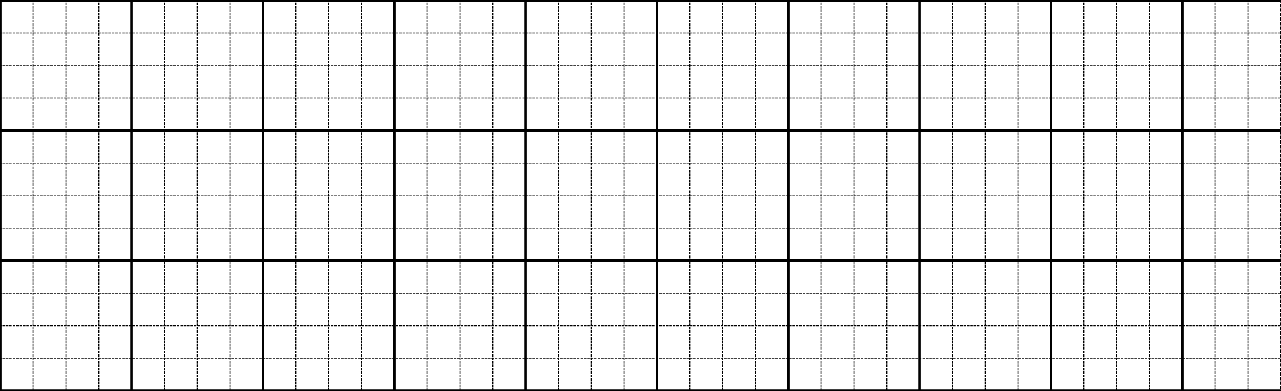
Viết
2
Hạt κŉ wảy jầm.
Notes:
Câu dài nên GV hướng dẫn viết bảng nhé

Slide 13
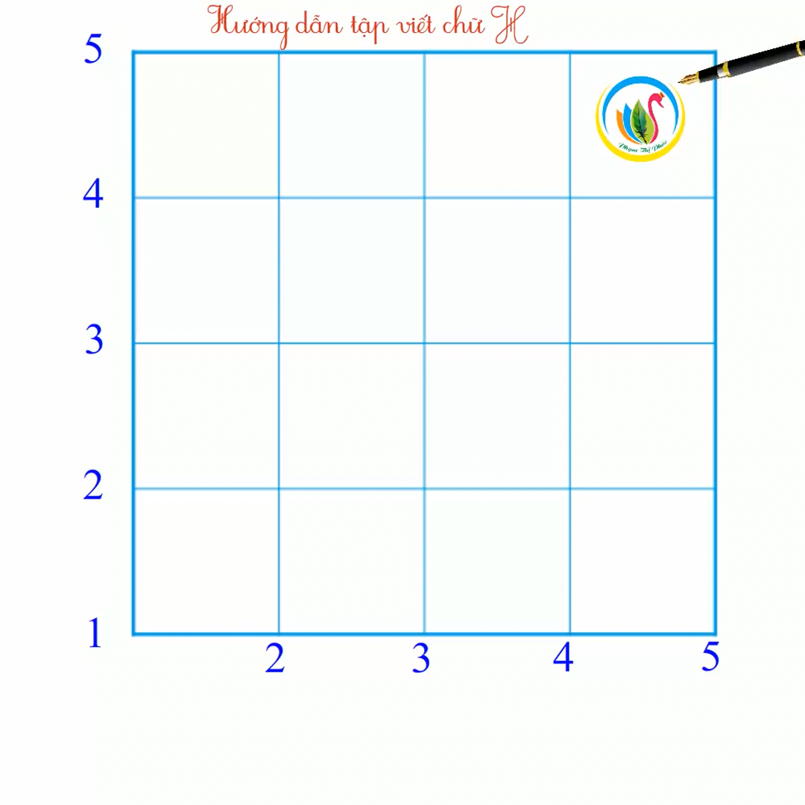

Slide 14
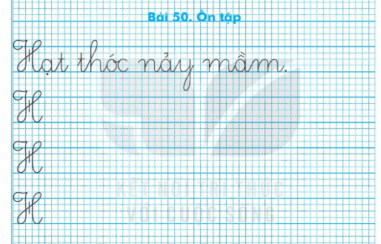
Viết vở
3

Slide 15
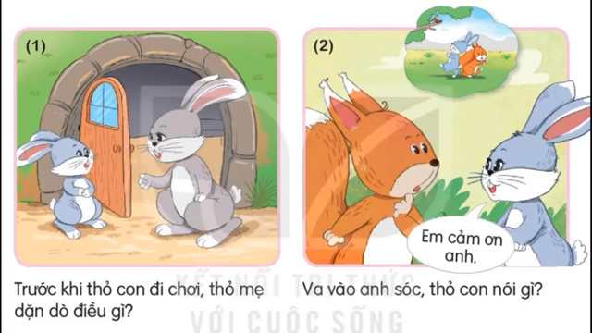
4
Kể chuyện

Slide 16
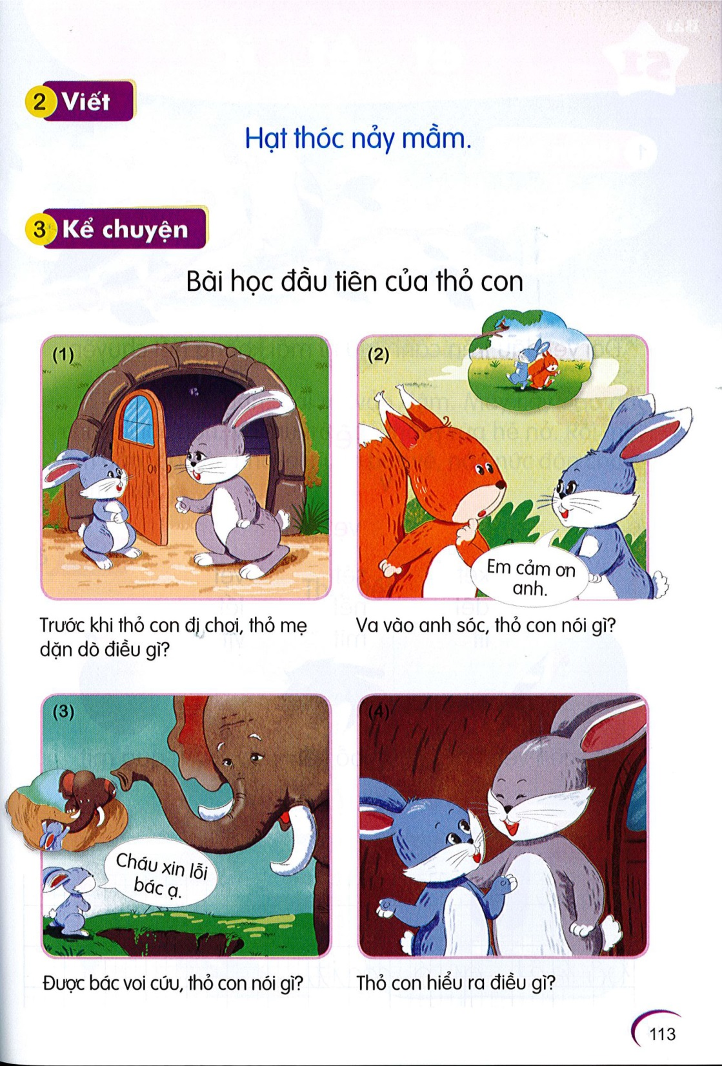
Bài học đầu tiên của thỏ con

Slide 20

Bài học đầu tiên của thỏ con

Slide 21

Bài học:
Nên nói lời cảm ơn khi được người khác giúp đỡ.
Nên nói lời xin lỗi khi làm điều sai hoặc làm phiền người khác.

Slide 22


Slide 23
Dặn dò

